Slide 1




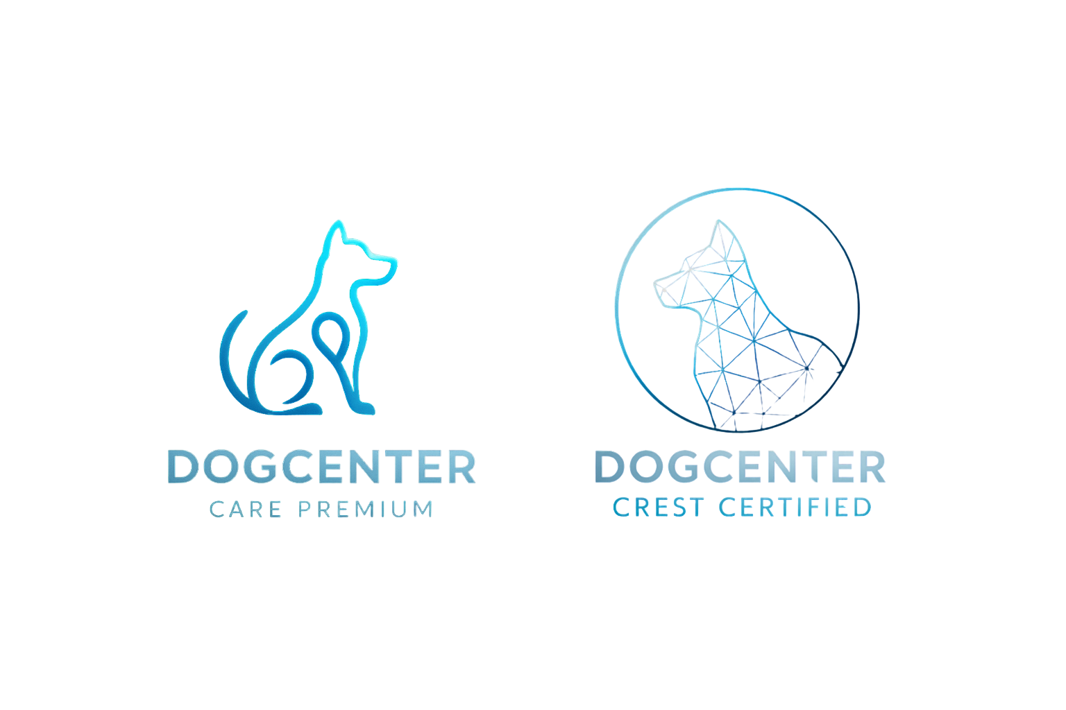
CREST
CERTIFIED
by Nueva Escocia

Slide 2
CREST
CERTIFIED
by Nueva Escocia
LA CERTIFICACIÓN PROFESIONAL DE ESPACIOS PET-FRIENDLY PREMIUM.
“SOLUCIONES AVANZADAS EN BIENESTAR CANINO APLICADO A ESPACIOS.”

Slide 3

CONTENIDOS
1
2
Qué es DogCenter Crest Certified
3
Introducción
Historia de la empresa
4
De donde viene DogCenter
5
Una historia curiosa
6
Objetivos del proyecto
7
Equipo del proyecto
8
Entendiendo el Contexto
9
Propuestas
10
Resumen ejecutivo
11
Garantias y compromisos
12
¿Por que DogCenter Crest Certified?

Slide 4

INTRODUCCIÓN
DogCenter Crest Certified es el estándar profesional que evalúa, mejora y certifica espacios para garantizar una convivencia segura entre humanos y perros. Nuestro enfoque combina análisis espacial, etología aplicada y diseño de flujos para reducir estrés, minimizar conflictos y elevar la experiencia del usuario.

Slide 5




QUÉ ES DOGCENTER CREST CERTIFIED
DogCenter Crest Certified es un sello oficial de calidad, diseñado para evaluar, transformar y certificar espacios que deseen ofrecer una experiencia realmente profesional, segura y enriquecedora para perros y sus acompañantes.
No es un simple “pet friendly”:
Es el estándar más completo y exigente del sector, alineado con criterios de bienestar animal, seguridad, experiencia de usuario y sostenibilidad.
El sello certifica a:
  Hoteles
  Campings y resorts
  Locales comerciales
  Centros recreativos
  Barcos y embarcaciones
  Zonas públicas y privadas
El objetivo es elevar la calidad de la experiencia dog-friendly y garantizar un servicio premium, responsable y rentable para los espacios.

Slide 6
Historia de la empresa
LÍNEA DE TIEMPO
Se funda la empresa
Reconocimiento
Habilitación
Nace Nueva Escocia como club de adiestramiento dedicado a la formación de perros y guías a la utilidad y servicio.
Logramos reconocimiento de las dos grandes federaciones mundiales, la FCI y la WUSV.
Logramos habilitación del Ministerio del interior para la formación de guías de las FF.SS.
2004
2007
2012
Directivos Nacionales
Equipo Nacional
Eventos Nacionales
Formamos parte de la Junta Directiva Nacional del Real CEPPA y creamos La Vocalía de Juventud.
Formamos parte del euipo nacional Español en Campeonato del Mundo WUSV Universal Sieger celebrado en Austria.
Creamos el reglamento CNU del Real CEPPA, convirtiendose en uno de los mayores eventos nacionales.
2015
2017
2018
Reconocimiento Internacional
Nace DogCenter
Alcance global
Entramos a formar parte del equipo del Dr. Helmut Reiser implantando su filosofia de trabajo en España para perros de utilidad.
Se crea DogCenter como proyecto especializado en educación y comportamiento canino, complementando la visión de Nueva Escocia.
Nueva Escocia y DogCenter presentan la certificación profesional y la Implementación de protocolos de convivencia y seguridad canina.
2020
2024
2025

Slide 7
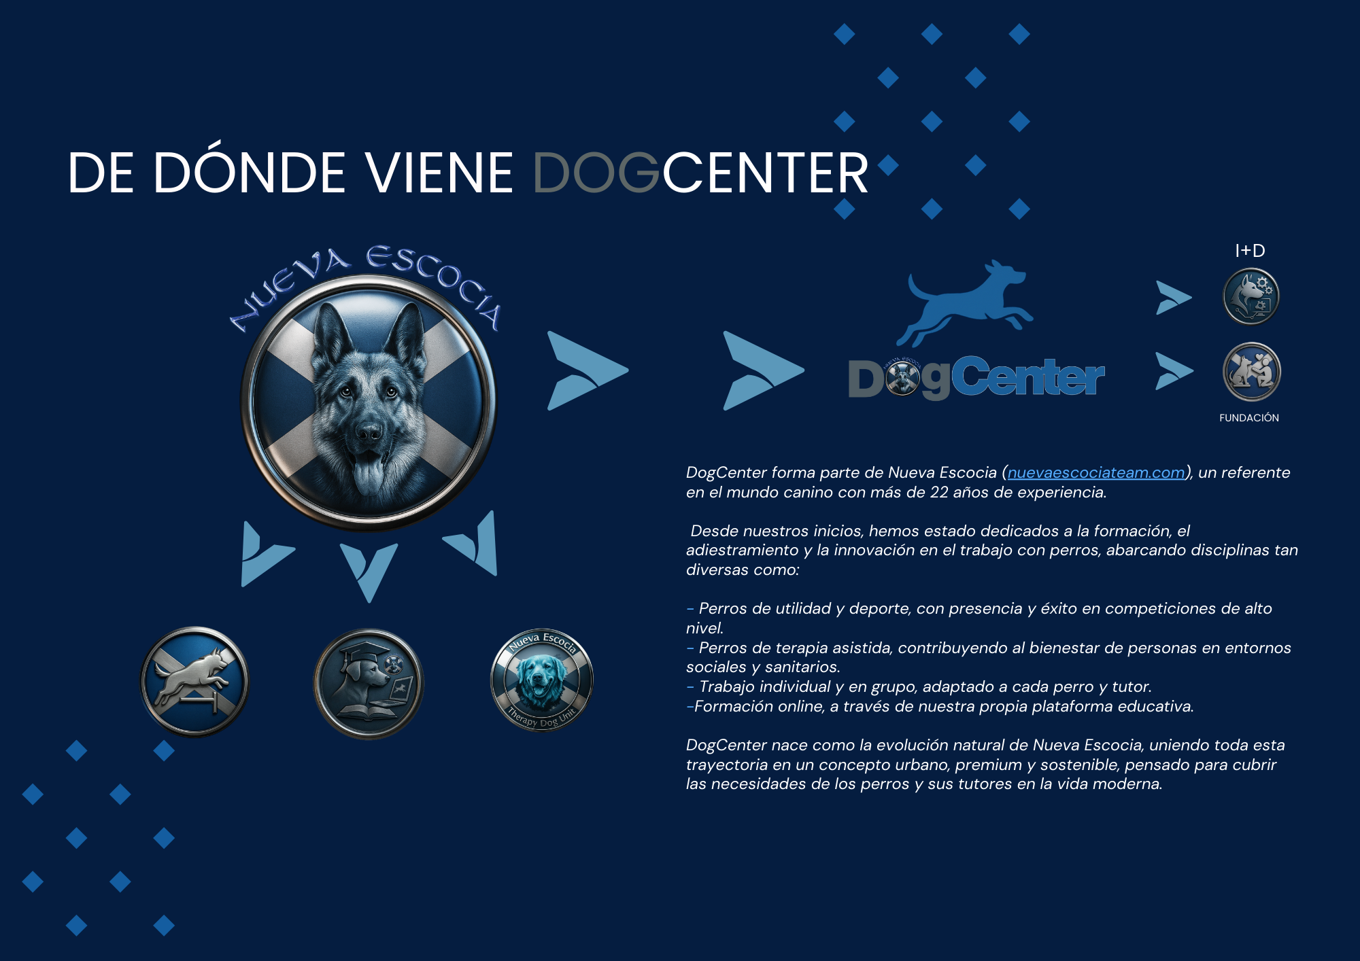

Slide 8
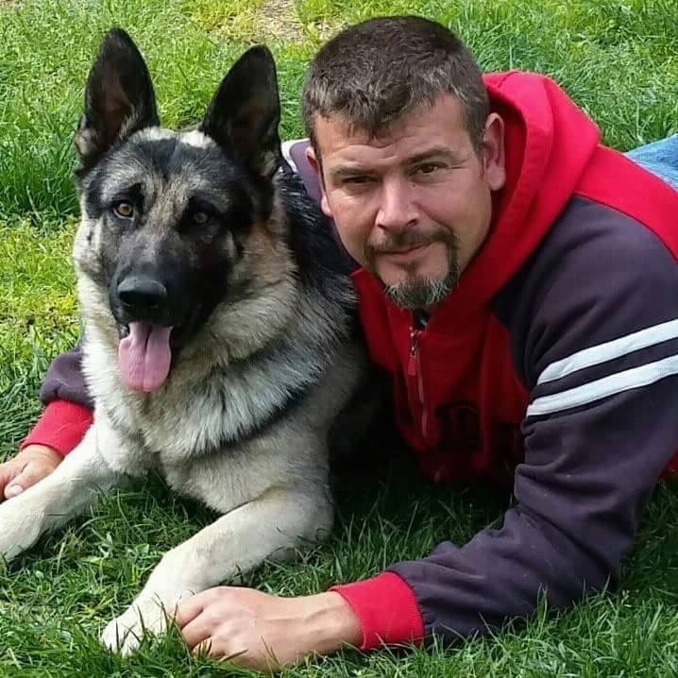
UNA HISTORIA CURIOSA ANTES DE COMENZAR
Nueva Escocia nació en 2004 de una elección valiente:
seguir un camino seguro o apostar por una ilusión.
Sin garantías, sin plan perfecto… solo la certeza de que se vive una vez y había un sueño que merecía intentarse.
Lo que empezó como una idea pequeña, casi improvisada, fue creciendo paso a paso.
Cada reto, cada aprendizaje y cada cliente confirmaban que aquello tenía sentido.
Y lo que un día fue una ilusión frágil terminó convirtiéndose en un referente en bienestar y convivencia canina.
De esa evolución nació DogCenter, y con el tiempo,
DogCenter Crest Certified,
el resultado de creer en un proyecto incluso antes de saber en qué se convertiría.
Una historia que demuestra que las decisiones valientes,
aunque nazcan pequeñas, pueden acabar dejando huella.

Slide 9





OBJETIVOS DEL PROYECTO
Nuestro objetivo es transformar espacios en entornos realmente preparados para perros y sus familias, garantizando seguridad, bienestar y una experiencia profesional que aporte valor tanto al cliente como al negocio. DogCenter Crest Certified nace para establecer un estándar claro, práctico y fácil de implementar.
Elevar la calidad del servicio dog-friendly, ofreciendo a los espacios una guía profesional que asegure seguridad, higiene y bienestar real.
Crear zonas DogCenter funcionales que mejoren la experiencia del cliente, optimicen flujos y reduzcan incidentes.
Formar y capacitar al personal en protocolos, convivencia, atención al cliente y manejo seguro de perros.
Aportar un sello de certificación fiable, que diferencie al espacio, aumente su atractivo y mejore su reputación.

Slide 10


EQUIPO DEL PROYECTO
RAÚL MÉNDEZ
DAHELIRE LEMUS
CEO Nueva Escocia
SubDirector Expansión Comercial DogCenter

Slide 11
1
2
3
Público objetivo
Necesidades
Problema
DogCenter Crest Certified está dirigido a hoteles, campings, locales, embarcaciones y espacios turísticos que desean ofrecer una experiencia dog-friendly real, profesional y segura. También incluye a gestores que buscan diferenciar su espacio y atraer a un público en constante crecimiento: las familias que viajan con perro.
Los espacios necesitan una guía clara que les permita adaptar zonas, mejorar la seguridad, implementar protocolos, formar al personal y ofrecer una experiencia agradable tanto para los perros como para sus acompañantes. Buscan soluciones prácticas, rentables y fáciles de mantener.
La mayoría de espacios “pet-friendly” no cumplen requisitos mínimos de seguridad, señalización o bienestar. Esto genera riesgos, malas experiencias y pérdida de reputación. Existe un vacío entre la intención de ser dog-friendly y la realidad de estar realmente preparados.

Slide 12


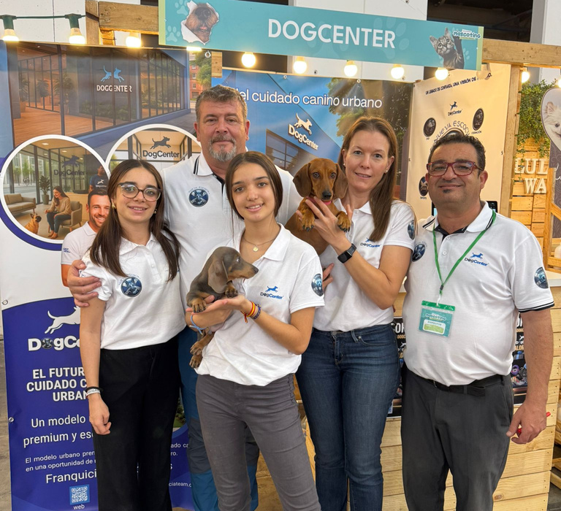
Campaña en las redes sociales
Campaña en páginas asociadas
Participación en ferias especializadas
Diseñamos una estrategia digital enfocada en destacar la certificación DogCenter Crest Certified, aumentando la visibilidad del espacio y atrayendo a familias que viajan con perro. Incluye contenido profesional, creatividades, segmentación y campañas publicitarias.
Colaboramos con plataformas especializadas, blogs, portales de turismo dog-friendly y páginas asociadas para posicionar tu espacio como un referente certificado. Esto incrementa el alcance, el tráfico cualificado y la credibilidad del sello.
Asistiremos a eventos profesionales del sector para dar a conocer el sello DogCenter Crest Certified. En marzo de 2026 estaremos presentes en Iberzoo+Propet en IFEMA, un punto clave para conectar con empresas, proveedores y profesionales del mundo animal.

Slide 13






PROPUESTAS
Consultoría y Auditoría Inicial
Diseño de Zonas DogCenter
Implementación y Acompañamiento
Realizamos un análisis completo del espacio, detectando oportunidades de mejora, riesgos, flujos de movimiento y necesidades específicas según el tipo de instalación.
Creamos propuestas funcionales y seguras para áreas interiores y exteriores, incluyendo Pipi-Can, zonas de descanso, señalética y recorridos adaptados.
Te acompañamos en todo el proceso de adaptación: señalética, protocolos, adecuación de espacios y puesta en marcha de los estándares requeridos.
Formación del Personal
Certificación Oficial
Seguimiento y Actualización Anual
Impartimos formación especializada en atención al cliente, manejo seguro de perros, convivencia, protocolos y resolución de incidencias.
Una vez cumplidos los requisitos, realizamos la auditoría final y entregamos el sello DogCenter Crest Certified, garantizando calidad, seguridad y profesionalidad.
Ofrecemos revisiones periódicas, mejoras continuas, actualización de protocolos y soporte para mantener el nivel de excelencia del espacio certificado.

Slide 14
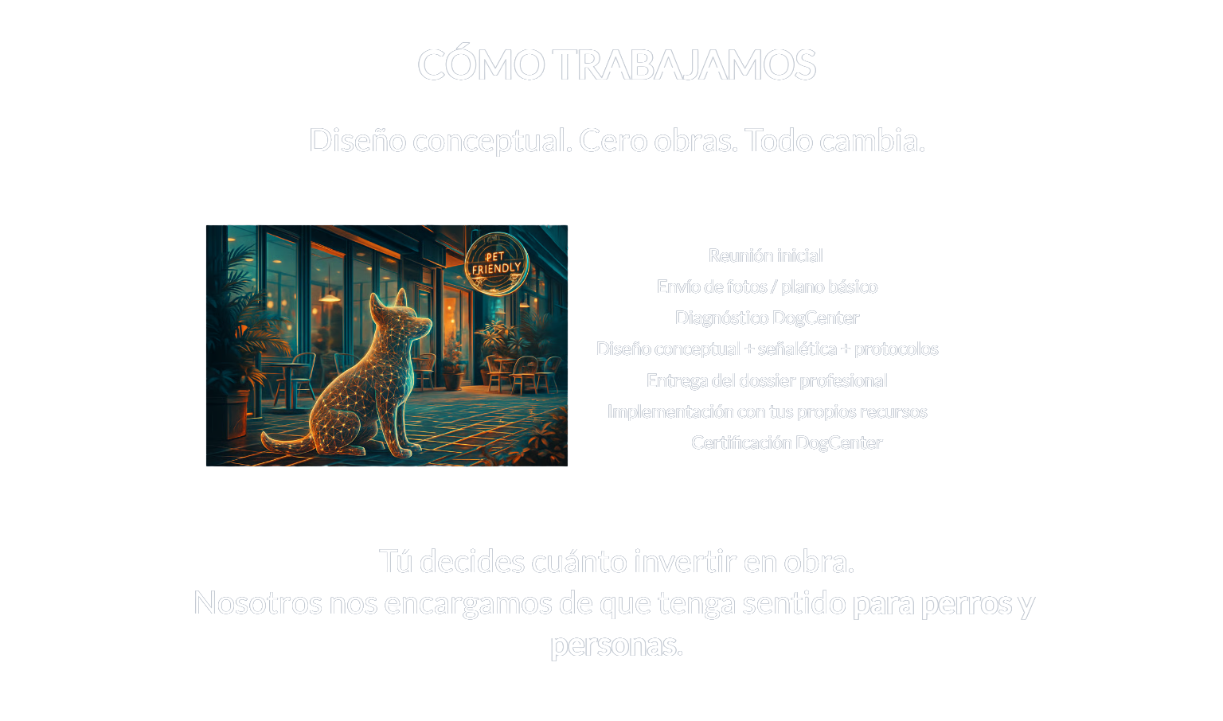

Slide 15
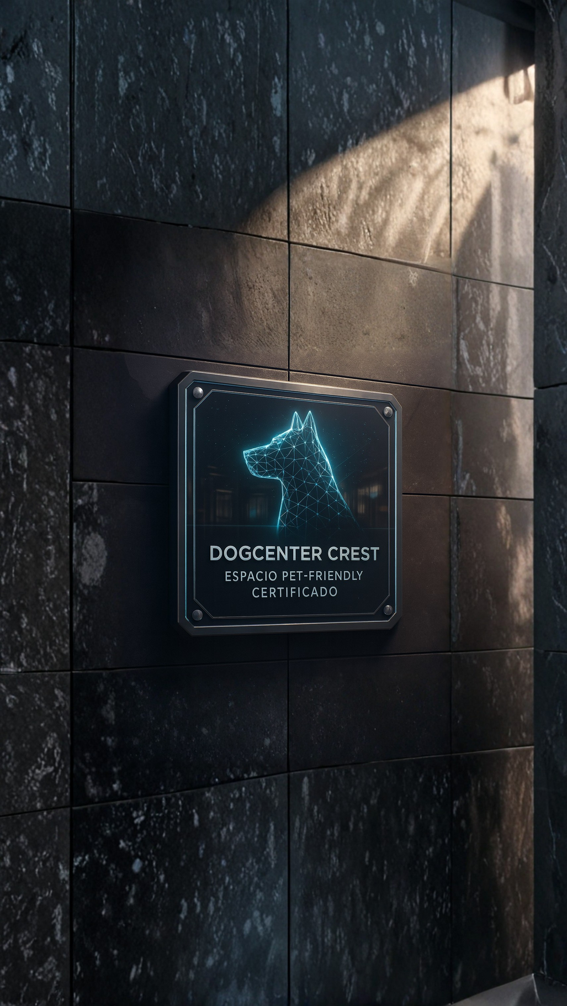
GARANTÍAS Y COMPROMISOS
En DogCenter Crest Certified asumimos un compromiso total con la calidad, la seguridad y el bienestar animal en cada espacio certificado. Nuestro trabajo se basa en criterios verificables y una experiencia real en entornos donde conviven personas y perros.
Nuestras garantías:
Nuestro compromiso:
  Estándar profesional probado en instalaciones reales y adaptado a diferentes tipos de espacios.
  Protocolos contrastados, diseñados para mejorar la seguridad, la higiene y la convivencia.
  Actualización anual del sello, manteniendo vigente la calidad de la certificación.
  Acompañamiento continuo, desde la auditoría inicial hasta la implementación final.
  Transparencia y trazabilidad, con informes claros, completos y orientados a la toma de decisiones.
  Trabajar siempre con ética, responsabilidad y criterio técnico.
  Garantizar que cada espacio certificado cumple un nivel superior de preparación, seguridad y bienestar.
  Asegurar que los clientes disfrutan de una experiencia positiva, segura y confiable.

Slide 16
¿POR QUÉ DOGCENTER CREST CERTIFIED?
1
¿POR QUÉ DOGCENTER CREST CERTIFIED?
En un sector donde “pet-friendly” se usa sin estándares claros, DogCenter Crest Certified ofrece un modelo profesional, medible y diseñado por especialistas en comportamiento y bienestar animal.
Más reservas, más ocupación, más ventas y menos incidencias.
La certificación se recupera en días y genera beneficio neto mes tras mes, sin esfuerzo extra del personal.
Tu espacio no solo será pet-friendly: será más rentable.
2
Diferenciales clave:
  Certificación real, no decorativa: basada en auditorías, protocolos y criterios verificables.
  Experiencia directa, no teórica: desarrollada tras años trabajando con perros y espacios de uso público.
  Diseño funcional, no estético: cada zona DogCenter responde a necesidades reales de seguridad y bienestar.
  Formación profesional, orientada al personal del espacio para garantizar un uso correcto y seguro.
  Sello reconocido, que diferencia a los espacios preparados de los simplemente “permitidos”.
3
El resultado:
Espacios más seguros, clientes más satisfechos y un valor añadido real que aumenta reputación, confianza y oportunidad comercial.

Slide 17




CONTACTOS
Correo electrónico
dogcenter@nuevaescociateam.com
Sitio web
www.dogcenter.nuevaescociateam.com
Redes sociales
@nuevaescociateam

Slide 18

MUCHAS GRACIAS
Por su atención

